Slide 1



ПОРТФОЛІО
асистента вчителя
Тема: Соціально-психологічна адаптація дітей з особливими освітніми потребами
ПІБ:

Slide 2

Особиста інормація:
ПІБ:
СТАЖ:
МІСЦЕ РОБОТИ:
ОСВІТА:
КВАЛІФІКАЦІЯ:

Slide 3

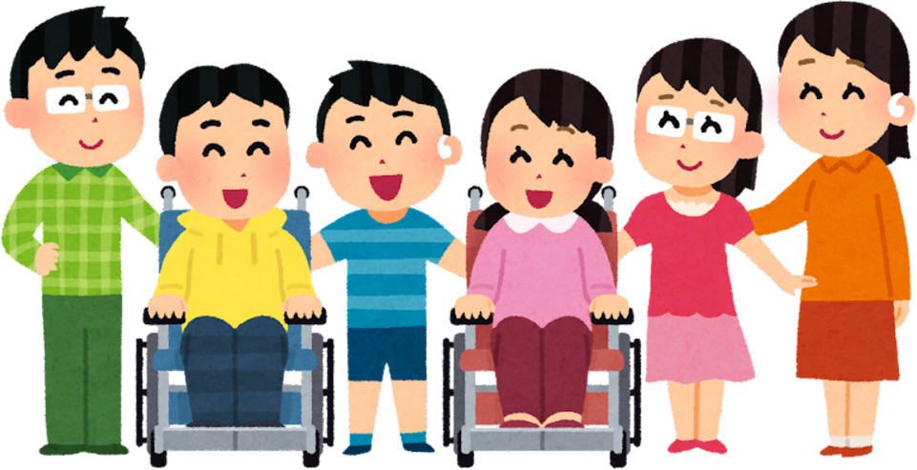
Педагогічне кредо
“Не буває дітей, які не можуть — буває середовище, яке не допомагає.”

Slide 4
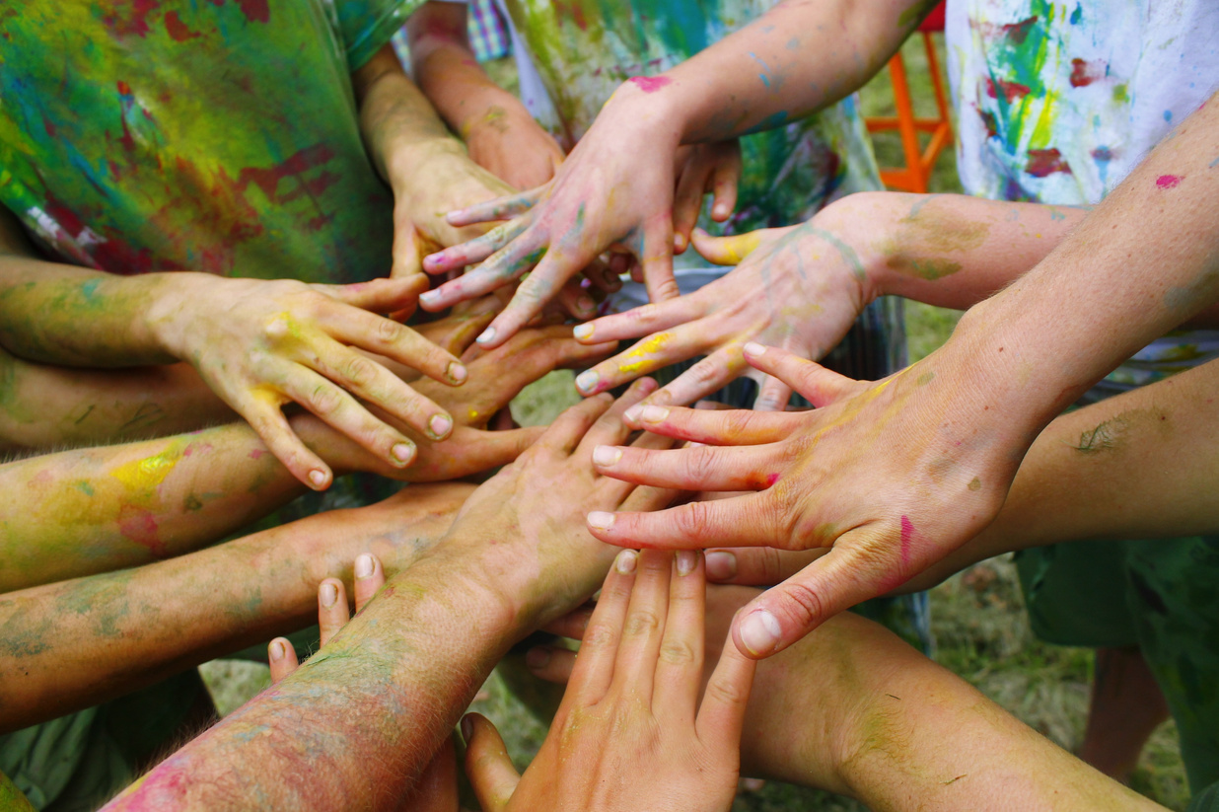
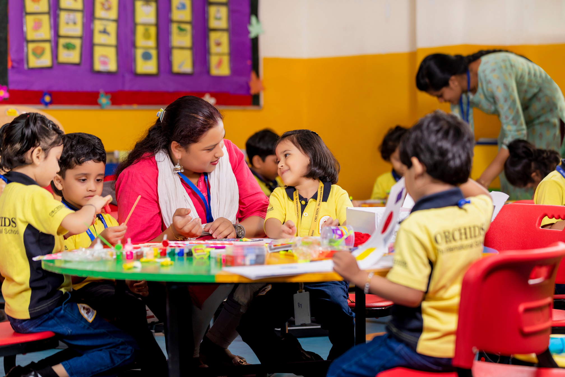
Життєве кредо
“Кожна дитина — це світ, який треба зрозуміти, прийняти й підтримати.”

Slide 5

Вступ
Під соціально-психологічною адаптацією розуміють процес пристосування дитини до нових соціальних умов, вимог і правил, який забезпечує її емоційний комфорт, розвиток упевненості, самостійності, уміння будувати стосунки з ровесниками та дорослими. Для дітей з особливими освітніми потребами цей процес має свою специфіку, оскільки вони часто стикаються з труднощами у спілкуванні, самовираженні, навчанні.
Сучасна українська школа переживає глибокі зміни, пов’язані з переходом до інклюзивного навчання. Це означає, що у звичайному класі навчаються діти з різними освітніми потребами, індивідуальними можливостями, темпами розвитку. Одним із головних завдань педагогічного колективу, асистента вчителя та психолога є створення умов для соціально-психологічної адаптації дітей з ООП, тобто їх успішного входження в нове середовище, налагодження міжособистісних стосунків, формування позитивного ставлення до навчання та до себе

Slide 6

Актуальність теми
Проблема соціально-психологічної адаптації дітей з ООП є надзвичайно актуальною, оскільки інклюзивна освіта передбачає не лише навчання, а й соціалізацію таких дітей. Без адаптації неможливе ефективне засвоєння знань, участь у спільній діяльності, формування ключових компетентностей. Саме тому педагогічна підтримка, емпатійне ставлення, створення позитивного мікроклімату у класі є необхідною умовою інклюзивного навчання.
На жаль, на практиці часто спостерігається емоційна ізоляція дітей з ООП, нерозуміння з боку однолітків, занижена самооцінка, тривожність. Тому важливо, щоб асистент вчителя, психолог і класний керівник працювали над створенням атмосфери прийняття, довіри та підтримки, де кожна дитина почувалася б значущою.

Slide 7


Мета і завдання роботи
Мета: розкрити сутність процесу соціально-психологічної адаптації дітей з ООП, визначити ефективні умови, форми і методи її забезпечення в інклюзивному середовищі.
Завдання:
Визначити психологічні особливості дітей з ООП у процесі адаптації
Проаналізувати основні труднощі, які виникають у період адаптації.
Розкрити роль педагога та асистента вчителя у створенні адаптаційного середовища.
  Описати практичні методи та прийоми підтримки дітей у процесі адаптації.
  Визначити шляхи взаємодії між школою, сім’єю та фахівцями

Slide 8



Теоретичні основи соціально-психологічної адаптації
Адаптація — це складний багаторівневий процес, що включає психологічний, соціальний, емоційний та поведінковий компоненти. Для дитини з ООП він може бути тривалішим, вимагати більше уваги, індивідуального підходу та підтримки.
Психологи (Л. Виготський, К. Роджерс, А. Маслоу) вважають, що адаптація можлива лише в умовах прийняття, підтримки та позитивного ставлення. Якщо дитина відчуває себе частиною колективу, бачить повагу до своїх особливостей, вона легше долає страх, невпевненість, тривожність.
Соціально-психологічна адаптація в інклюзивному класі — це не тільки звикання до нових умов, а й становлення позитивного соціального досвіду: дитина вчиться комунікувати, брати участь у спільних справах, дотримуватися правил, розвиває самоконтроль.

Slide 9

Особливості дітей з ООП у період адаптації
Кожна дитина з особливими освітніми потребами має індивідуальні труднощі, які можуть проявлятися у:
  повільному темпі засвоєння матеріалу;
  емоційній нестабільності;
  підвищеній тривожності або замкнутості;
  труднощах у спілкуванні;
  зниженій самооцінці;
  порушеннях поведінки чи уваги.
Завдання педагога — не лише допомогти дитині адаптуватися до навчального процесу, а й зрозуміти її потреби, створити для неї ситуацію успіху, допомогти повірити у власні сили.

Slide 10

Етапи соціально-психологічної адаптації
Етапи соціально-психологічної адаптації
  Орієнтаційний етап — знайомство дитини з новими умовами, колективом, режимом.
  Початковий етап пристосування — формування первинних контактів, відчуття безпеки.
  Етап активного включення — дитина бере участь у спільній діяльності, поступово приймає правила.
  Етап стабілізації — зменшення тривожності, підвищення впевненості, налагодження стосунків.
Роль асистента вчителя полягає у постійній підтримці, спостереженні за поведінкою, реагуванні на труднощі та сприянні позитивним змінам.

Slide 11

Психологічна підтримка і роль асистента вчителя
Асистент вчителя є ключовою фігурою у процесі адаптації. Він:
  спостерігає за станом дитини, її емоціями;
  допомагає налагодити контакт з учителем і дітьми;
  створює сприятливе середовище для участі у навчанні;
  розробляє індивідуальні стратегії підтримки;
  забезпечує зворотний зв’язок між батьками, психологом і педагогом.
Успішна адаптація залежить від емпатії, терпіння та гнучкості педагога, від уміння бачити не лише обмеження, а й потенціал кожної дитини.

Slide 12
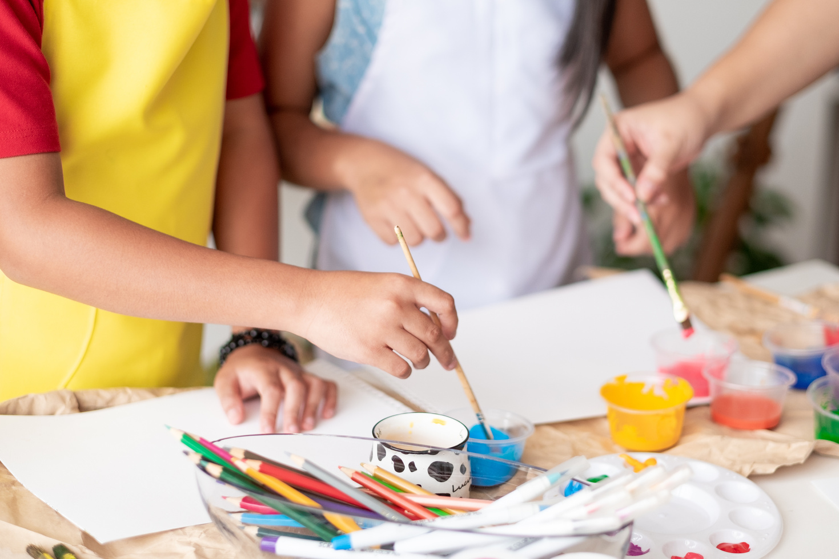

Методи і прийоми адаптації
  Ігрові методи (рольові, сюжетні, арт-ігри).
  Арттерапія — через малювання, ліплення, музику діти виражають емоції.
  Казкотерапія — допомагає дитині осмислити власні переживання.
  Коло спілкування — вправи на взаємодію, довіру, емпатію.
  Метод позитивного підкріплення — акцент на успіхах, а не на помилках.
  Використання візуальної підтримки — схеми, картки, малюнки.

Slide 13

Співпраця з батьками
  Без взаєморозуміння між школою і сім’єю адаптація дитини неможлива. Важливо:
  проводити регулярні зустрічі;
  обговорювати досягнення і труднощі;
  залучати батьків до шкільних заходів;
  навчати їх методів підтримки вдома.

Slide 14

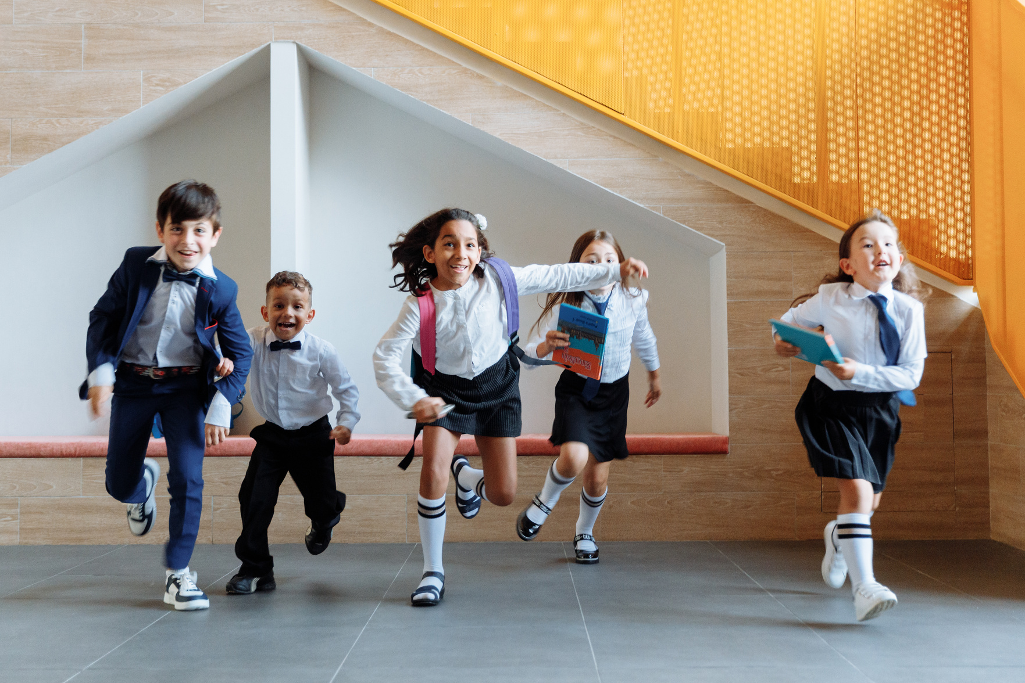
Роль освітнього середовища
Адаптація дитини з ООП значною мірою залежить від атмосфери в колективі. Якщо дитина відчуває прийняття, дружність і підтримку, її рівень тривожності знижується, мотивація до навчання зростає.
Важливо, щоб освітнє середовище відповідало таким критеріям:
  Безпечність — дитина не боїться зробити помилку, відчуває захист і довіру;
  Доступність — усі матеріали, завдання та простір адаптовано до можливостей;
  Підтримувальність — дорослі та діти заохочують один одного;
  Співпраця — колектив працює за принципом “разом для спільного результату”.
Для дитини з ООП важливо не просто бути «поруч», а бути включеною в діяльність: виконувати посильні завдання, брати участь у групових формах роботи, відчувати себе корисною

Slide 15
Основні напрями роботи асистента вчителя
Асистент вчителя має кілька напрямів діяльності у процесі адаптації:
  Організаційний — допомагає дитині зорієнтуватися у новому середовищі, пояснює правила, підтримує в побутових моментах (де сісти, що робити).
  Психологічний — створює ситуації успіху, вчить саморегуляції, підсилює віру у власні сили.
  Комунікативний — допомагає налагоджувати контакти з ровесниками, пояснює соціальні норми спілкування.
  Навчальний — адаптує завдання, забезпечує розуміння інструкцій, контролює темп роботи.
  Аналітичний — спостерігає за поведінкою дитини, аналізує прогрес і труднощі, узагальнює результати спостережень
Асистент виступає мостом між дитиною, учителем і колективом, тому його роль у процесі соціально-психологічної адаптації неоціненна.

Slide 16

Методи формування позитивного емоційного стану
Для того щоб діти з ООП відчували себе комфортно, необхідно систематично впроваджувати методи емоційної підтримки:
  Емоційна гімнастика — вправи для зняття напруження, наприклад: “Покажи настрій”, “Посмішка друга”.
  Коло довіри — щоденне обговорення емоцій (“Як ти почуваєшся сьогодні?”, “Що було найприємнішим?”).
  Рефлексія успіху — коротке обговорення наприкінці дня: “Що сьогодні вдалося?”, “За що ти собою пишаєшся?”.
  Арттерапія — малювання своїх емоцій, створення спільних колажів.
  Музикотерапія — використання спокійної музики для розслаблення чи активізації.
Такі методи допомагають дитині вчитися виражати емоції, знімати напругу, довіряти дорослим і ровесникам.

Slide 17

Формування комунікативних навичок
  Одне з головних завдань адаптації — навчити дитину ефективно спілкуватися. Для цього використовують:
  Ігри на взаємодію (“Знайди пару”, “Комплімент”, “Ми схожі тим, що…”);
  Парні завдання (спільне розфарбовування, складання пазлів, творча робота удвох);
  Проєктну діяльність (створення стінгазети, мініпроектів у групах);
  Соціальні історії — короткі оповідання, що пояснюють норми поведінки (“Як просити допомогу”, “Як подякувати”).
  Ці методи допомагають дитині з ООП розвивати соціальний інтелект, вчитися слухати інших, висловлювати власну думку.

Slide 18
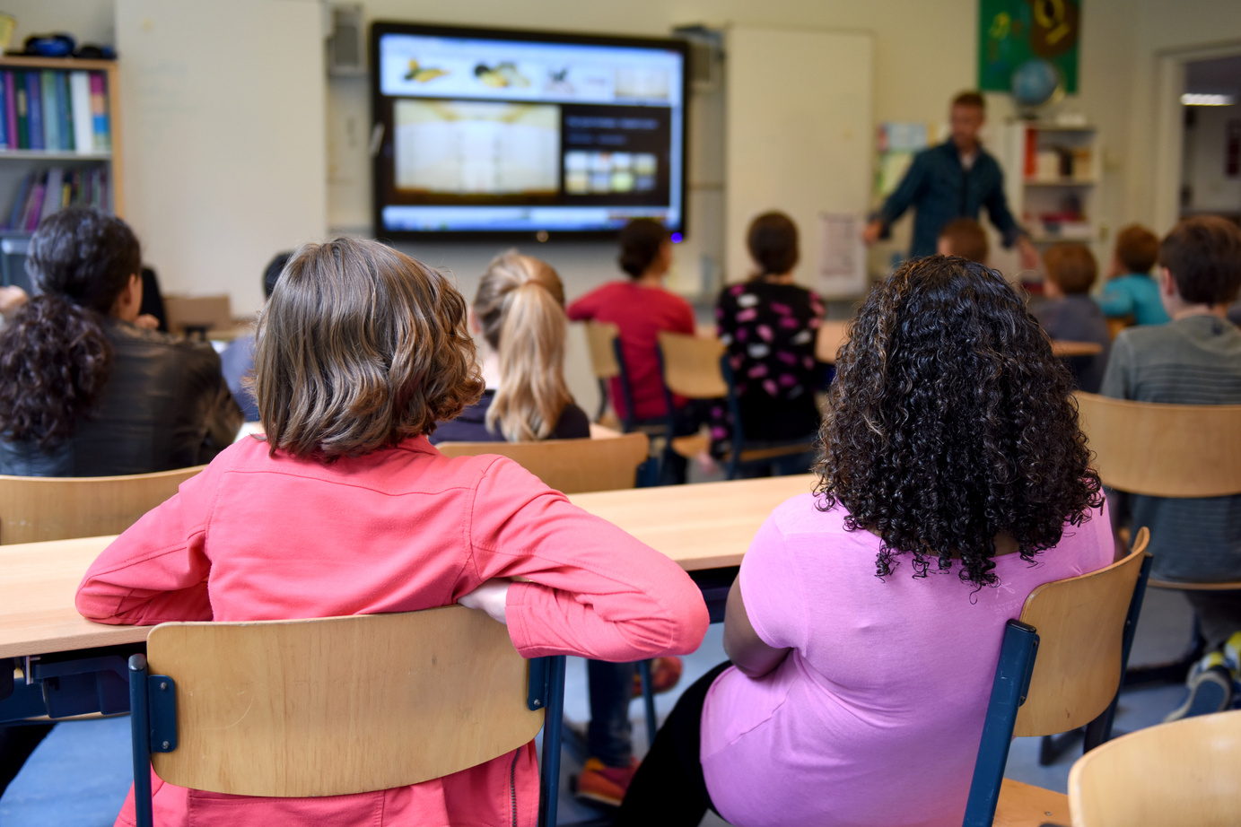
Взаємодія з однолітками
Стосунки в колективі є основним показником рівня адаптованості. Щоб сформувати дружню атмосферу, використовують:
  Парне та групове навчання — діти працюють разом над спільною метою;
  “Коло друзів” — учні обирають, як допомагати однокласнику, разом шукають рішення проблеми;
  Добрі справи дня — кожен має змогу підтримати іншого, висловити похвалу;
  Ігри на згуртованість (“Павутинка дружби”, “Міст підтримки”).
Коли діти бачать, що однокласник з ООП — це рівноправний учасник колективу, відбувається природне прийняття, а не жалість чи відсторонення.

Slide 19
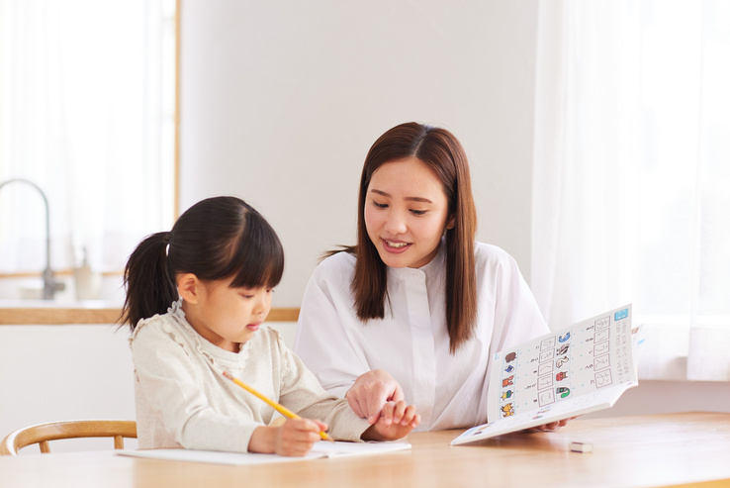
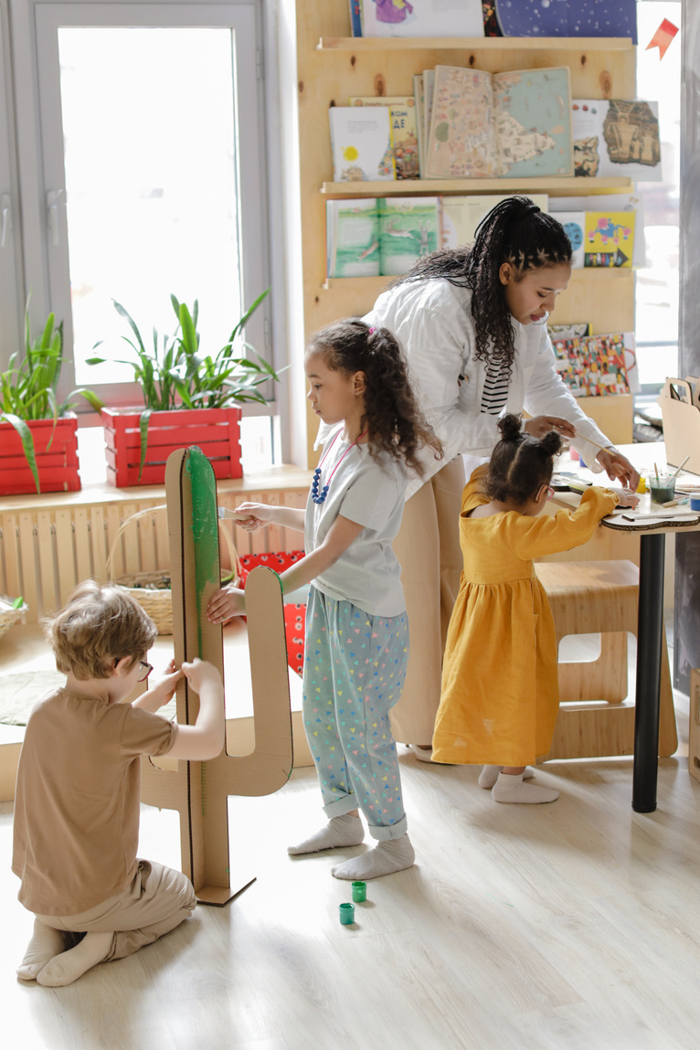
Співпраця з фахівцями
Успішна адаптація можлива лише за умов командної роботи. До процесу залучаються:
  Психолог — проводить діагностику, консультує педагогів і батьків;
  Логопед — допомагає у мовленнєвому розвитку;
  Дефектолог — розробляє індивідуальні стратегії навчання;
  Соціальний педагог — забезпечує соціальний супровід.
Асистент вчителя координує взаємодію між усіма спеціалістами, веде спостереження, надає інформацію про динаміку адаптації.

Slide 20

Приклади з практики
Приклад 1.
Учень із РАС (розлад аутистичного спектра) відмовлявся вступати в контакт із ровесниками. Через спільні творчі завдання (“Малюємо разом”) і вправи “Комплімент дня” дитина поступово почала проявляти інтерес до інших. Через місяць самостійно приєдналася до групової гри.
Приклад 3.
Учень із порушенням слуху завдяки командній грі “Скажи жестами” навчив однокласників елементарних слів мовою жестів. Це не лише розвивало комунікацію, а й зміцнювало дружбу в колективі.
Приклад 2.
Дівчинка із затримкою психічного розвитку важко орієнтувалася в класі. Завдяки постійним візуальним підказкам (картки, кольорові маркери, символи) і підтримці асистента вона навчилася самостійно виконувати частину завдань, що підвищило її самооцінку.
Такі приклади демонструють, що включення, підтримка і взаємодія дають результат, якщо створити правильні умови.

Slide 21

Критерії успішної адаптації
Очікувані результати роботи
У результаті системної роботи з адаптації дитина:
  приймає правила колективу;
  проявляє ініціативу;
  розвиває самостійність і відповідальність;
  відчуває задоволення від навчання;
  будує конструктивні взаємини з однолітками;
  демонструє прогрес у навчанні
Ознаками ефективної адаптації є:
  позитивне емоційне самопочуття;
  активна участь у спільних видах діяльності;
  адекватна поведінка у навчальних ситуаціях;
  розвиток комунікативних умінь;
  підвищення самооцінки;
  зниження тривожності;
  стабільні взаємини з однолітками.

Slide 22
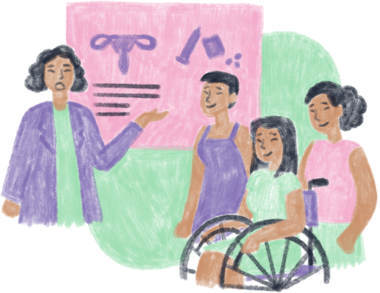
Узагальнення
Соціально-психологічна адаптація — це процес, у центрі якого дитина з її почуттями, переживаннями та потребами. Від педагога вимагається не лише професійна майстерність, а й людяність, чуйність, терпіння та віра в успіх кожного вихованця.
Головне — створити умови, за яких дитина з ООП не буде “іншою”, а відчує себе частиною спільноти, що приймає, підтримує і допомагає розкритис

Slide 23

ВИСНОВОК
Соціально-психологічна адаптація дітей з ООП — це фундамент успішного навчання та розвитку особистості. Завдання асистента вчителя полягає у створенні сприятливих умов для цього процесу, у налагодженні довірливих стосунків, підтримці емоційного комфорту та розвитку соціальних навичок. Від ефективності адаптації залежить не лише академічний успіх дитини, а й її подальша інтеграція в суспільство.

Slide 25

Дякую за увагу!

